Slide 1
Ang mga Rebolusyong Amerikano at Pranses

Slide 2
Ang mga Rebolusyong Amerikano at Pranses
Ang panahon ng Enlightenment ay pumukaw ng mga bagong pananaw tungo sa kalayaan mula sa hindi makatarungan sa ating lipunan. Bunga ng mga kaisipang liberal na lumaganap sa Europa at Amerika noong ika-18 siglo, sinimulan ng mga kolonya na maghimagsik laban sa kanilang mga mananakop upang makamtan ang kalayaang kanilang inaasam-asam.

Slide 3
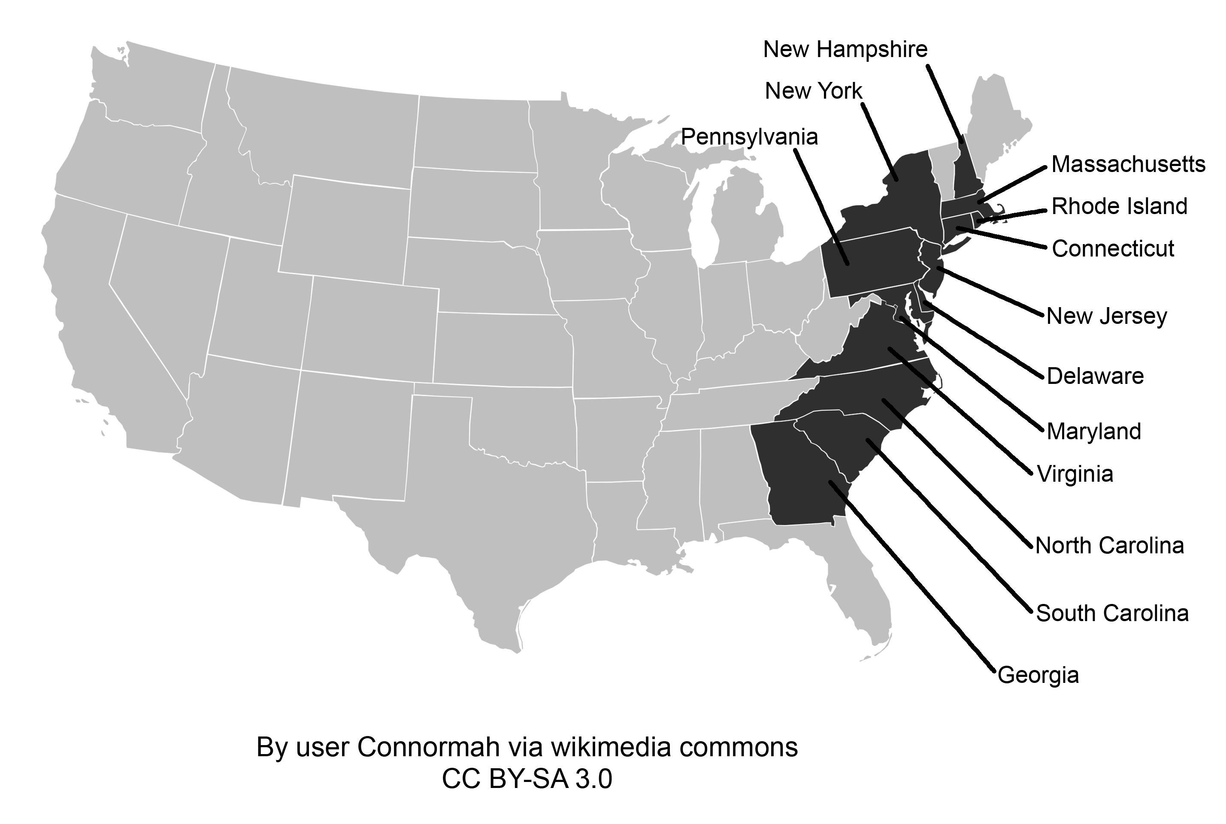
Rebolusyong Amerikano
Nagsimula ang himagsikang Amerikano sa paninirahan ng mga Europeo sa Timog Amerika noong ika-17 siglo. Sila ay tumakas mula sa persekusyon sa Europa dahil sa kanilang pananampalataya. Sinakop ng Great Britain ang 13 kolonyang naitatag nila sa Amerika. Dulot ng malaking halaga na ginastos ng Britain sa kaniyang labanan sa France, nais nitong tumulong ang mga kolonya sa gagastusin sa pamamagitan ng pagpataw ng karagdagang buwis.

Slide 4
Rebolusyong Amerikano
1. Boston Tea Party
Sa kawalan ng kinatawan ng mga kolonya sa Parlamento ng Britain, sila ay nagprotesta laban sa labis na buwis na ipinataw sa kanila. Noong 1773, isang pangkat ng mga kolonista ang nagsuot ng kasuotan ng mga katutubong Amerikano at pinasok ang isang barkong pangkalakalan ng mga British. Itinapon nila ang malaking halaga ng tsaa sa may pantalan ng Boston. Nagprotesta sila sa ipinataw na buwis sa tsaa na inaangkat sa kolonya. Ang pangyayaring ito ay naging makasaysayan at tinawag na Boston Tea Party. Bilang ganti, pinarusahan ang mga sangkot na kolonista sa insidente sa pamamagitan ng mga batas na tinawag na “Intolerable Acts.”

Slide 5
Rebolusyong Amerikano
2. Unang Kongresong Kontinental
Nabuo ang Unang Kongresong Kontinental bilang tugon sa kaganapan sa Boston Tea Party at sa parusa ng Britain. Ang Kongresong Kontinental ay ang pag-iisa ng mga kolonya laban sa tahasang paglaban sa mga British. Ang unang pagpupulong ay dinaluhan ng 56 na kinatawan mula sa mga kolonya, maliban sa Georgia noong Setyembre 5, 1774. Ito ay nagresulta sa pagkakaisa ng mga kolonya na labanan ang Britain sa pamamaraang radikal na natutuhan nila sa panahon ng Enlightenment. Ang pagpupulong ay pinamunuan ni Patrick Henry.

Slide 6
Rebolusyong Amerikano
3. Simula ng Digmaan
Abril 1775, nagpadala ang Britain ng tropa nito upang angkinin ang isang tindahan ng pulbura sa Concord. Nalaman ng mga Amerikano ang mga paparating na sundalong British. Sa bayan ng Lexington, nagkasagupaan ang dalawang pangkat. Ito ang naging hudyat ng digmaan para sa kalayaan.

Slide 7
Rebolusyong Amerikano
4. Ikalawang Kongresong Kontinental
Noong Mayo 1775 ay muling nagpulong ang Kongreso. Dito naideklara ang United Colonies of America bilang isang pamahalaan ng mga kolonya. Ang hukbong Amerikano ay nabuo. Ito ay pinangalanang Continental Army na pinangunahan ni George Washington. Sa kanilang pakikipaglaban, nabigo ang tropa ni Washington na angkinin ang Boston at Canada. Bigo man sa una, hindi nawalan ng pag-asa ang mga Amerikano para makamit ang tagumpay at mapaalis ang mga British.

Slide 8
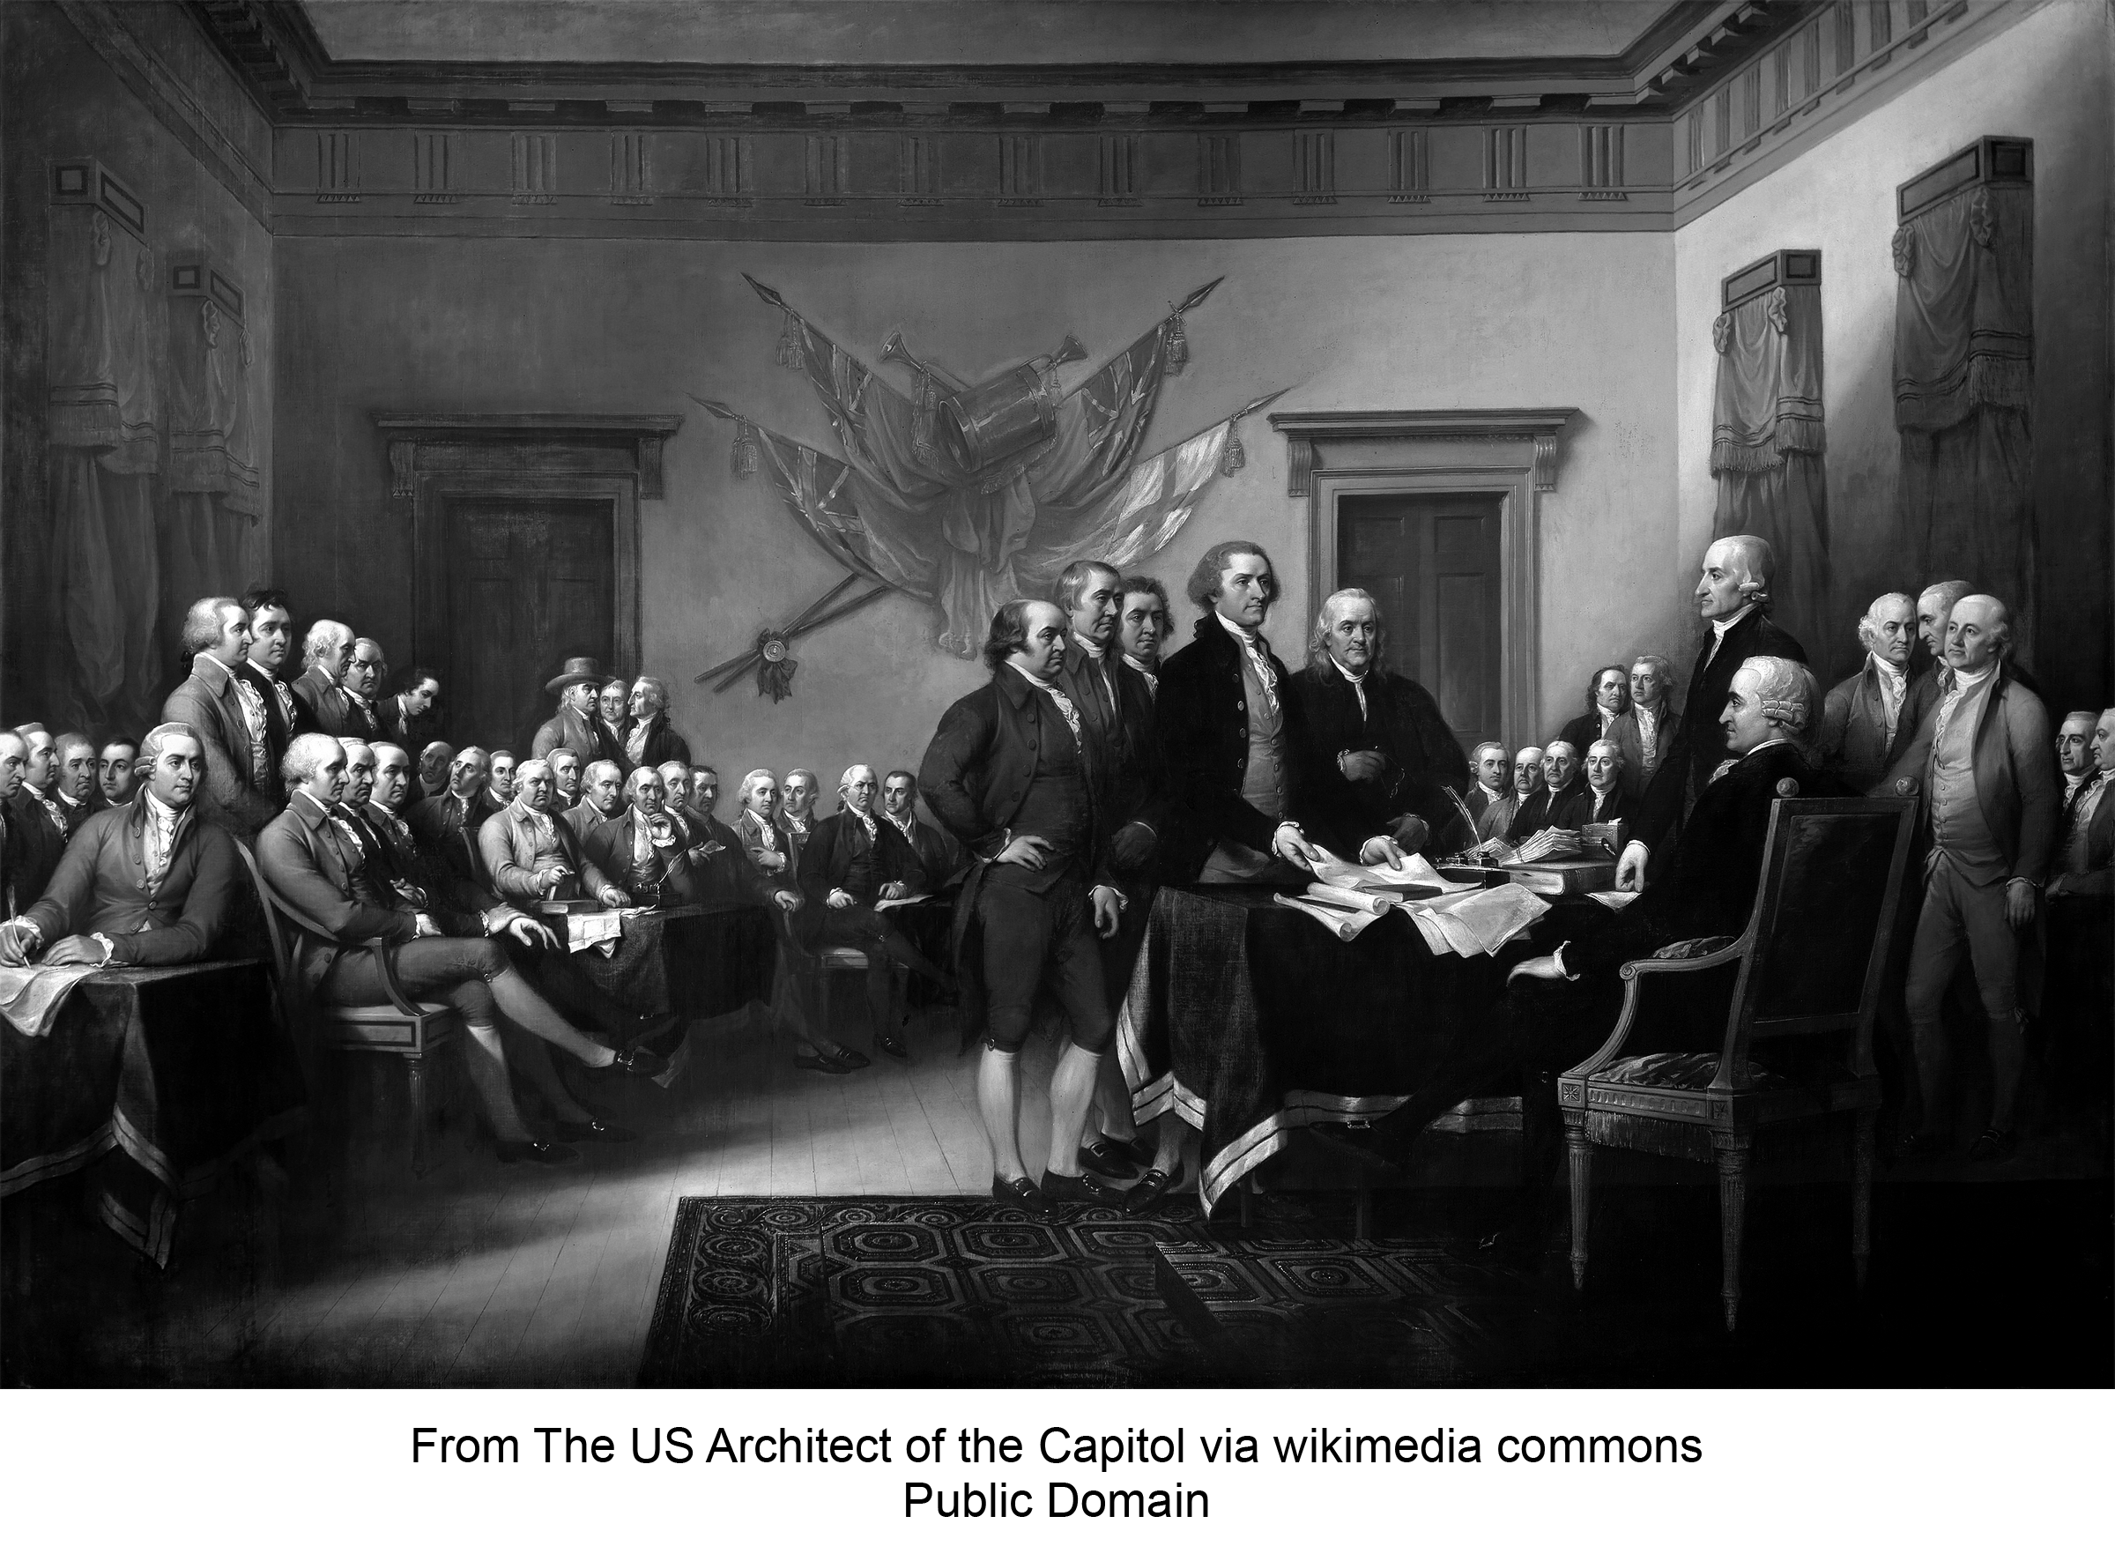
Rebolusyong Amerikano
5. Ang Deklarasyon ng Kalayaan
Sa kalagitnaan ng digmaan, nagpasiya ang Kongresong Kontinental na aprubahan ang Deklarasyon ng Kalayaan noong July 4, 1776 na isinulat ni Thomas Jefferson. Si Jefferson ay isa sa mga nagtatag ng Estados Unidos at naging ikatlong pangulo ng bansa. Samantala, ang dokumento ng kalayaan ay nagsasaad na ang mga kolonya ay isa nang malayang bansa na tinawag na Estados Unidos (United States of America).

Slide 9
Rebolusyong Amerikano
6. Ang Pagwawakas ng Digmaan
Ang bansang France ay nagpadala ng pera, sundalo, at mga armas para sa suporta nito sa mga kolonya. Noong Oktubre 1777, nagwagi ang mga Amerikano sa labanan sa Saratoga. Dito nagwakas ang pag-atake ng mga British mula sa Canada (hilagang parte ng Amerika) sa pamumuno ni Heneral John Burgoyne. Ang hukbo ng mga Amerikano ay pinamunuan naman ni Horatio Gates. Kasunod ng pagkatalo ni Burgoyne ay ang pagsuko ni Heneral Charles Cornwallis, ang namuno sa hukbo ng mga British noong 1781. Noong 1783, pormal na tinanggap ng Britain ang pagkatalo nito sa isang pagpupulong sa Paris, France. Ang mga kaisipang iniwan ng digmaang Amerikano para sa kalayaan ay naging simbolo at inspirasyon sa maraming kolonya.

Slide 10
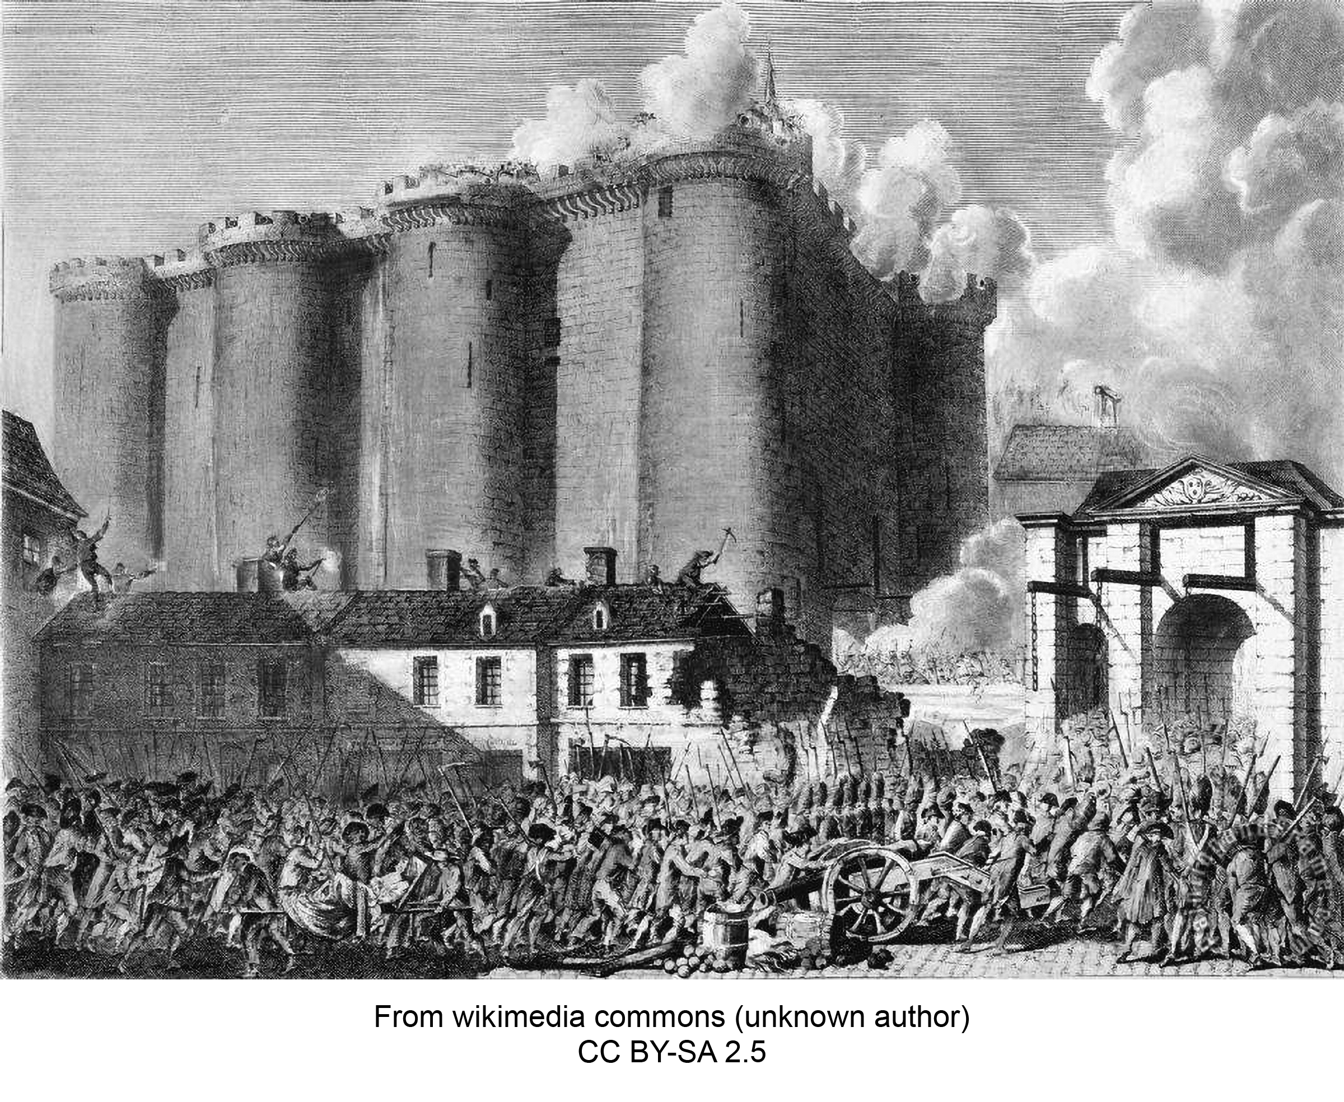
Rebolusyong Pranses
Isang haring Bourbon ang namuno sa France simula ng taong 1789. Ang pamilyang Buorbon ay ang dinastiyang Europeo na naunang namuno sa France noong ika-16 na siglo.
Ang pamumuno ng hari ay batay sa paniniwala na ang kapangyarihan ng pinuno ay nagmula sa Diyos. Ano man ang desisyon o batas na ipatutupad ng hari ay pinaniniwalaang may basbas ng Maykapal. Sa panahong ito, nahati sa tatlong lipunan (tinatawag ding estado) ang France. Ang una ay binubuo ng mga obispo, pari, at ilan na may katungkulan sa Simbahan. Ang ikalawang estado ay binubuo ng maharlika, at ang ikatlo na binubuo ng karamihan sa populasyon ng France ay ang mga magsasaka, nagtitinda, utusan, guro, abogado, doktor, at manggagawa. Ipinag-utos ng hari na ang ikatlong estado lamang ang magbabayad ng buwis na lalong nagpahirap sa mga mamamayan habang magarbong namumuhay ito at ang kaniyang pamilya.

Slide 11
Rebolusyong Pranses
1. Pambansang Asamblea
Ipinatawag ni Haring Louis XVI ang lahat ng kinatawan ng estado para sa isang pulong upang mabigyan ng lunas ang kakulangan sa pera ng bansa. Ang pulong ay naganap sa Versailles noong Mayo 1789 na kinatawanan ng karamihan na nagmula sa ikatlong estado. Naging mainit ang usapin ng mga ideyang radikal at impluwensiya ng Rebolusyong Amerikano. Gayunpaman, nabuo ang Pambansang Asamblea (National Assembly) upang pantay-pantay ang bilang ng mga kinatawan ng bawat estado.

Slide 12
Rebolusyong Pranses
2. Unang Bahagi ng Rebolusyon: Ang Pagbagsak ng Bastille
Dahil sa krisis politikal at ekonomiya, marami sa mga tao ang nagtungo sa bayan na nagpalala sa sitwasyon sa France. Sinunog ng mga magsasaka ang tahanan ng mga maharlika. Dahil sa mga kaguluhan, ipinag-utos ni Louis XVI sa kaniyang mga sundalo (Swiss Guards) na magtungo sa Paris upang masawata ang mga kaguluhan. Inakala ng mga mamamayan na lulupigin sila ng mga sundalo. Noong ika-14 ng Hulyo 1789, nilusob ng mga mamamayan ang Bastille upang pakawalan ang mga nakakulong dito. Ang Bastille ay kulungan ng mga kalaban ng hari. Lumawak ang kaguluhan at ang pagbagsak ng Bastille ay tinaguriang hudyat ng pagsisimula ng Rebolusyong Pranses.

Slide 13
Rebolusyong Pranses
3. Mga Reporma ng Pambansang Asamblea
Nagsagawa ng mga reporma ang Pambansang Asamblea na sinang-ayunan ni Louis XVI sa kalagitnaan ng kaguluhan. Ito ay ang pagbuwag sa piyudalismo at pagkilala sa Declaration of the Rights of Man. Isinasaad sa dokumentong ito na ang tao ay ipinanganak na malaya at pantay-pantay sa batas. Isa rin sa mga reporma ay ang pagbuo sa konstitusyonal na monarkiya. Sa konstitusyonal na monarkiya, ang hari ay may limitasyon sa pamumuno at ang mga mamamayan ay nabibigyan ng boses sa pamahalaan. Salungat ito sa absolutong monarko kung saan ang hari ay may ganap na kapangyarihan sa pamumuno. Sa kabilang dako, tinangka ni Louis XVI na itakas ang kaniyang pamilya noong Hunyo 1791 ngunit siya’y nabigo at nahuli ng taong-bayan.

Slide 14
Rebolusyong Pranses
4. Ikalawang Bahagi ng Rebolusyon
Dahil sa mga reporma sa France, nangamba ang ibang monarkiya sa maaaring epekto nito sa kani-kanilang bansa. Tinangkang kausapin ng Austria at Prussia ang legislative assembly na iluklok muli si Louis XVI bilang absolutong monarko. Gayunpaman, nagdeklara ang legislative assembly ng digmaan noong Abril 20, 1792 laban sa Austria at Prussia. Nagbanta ang Austria na sasakupin ang Paris kung sasaktan ang pamilya ni Louis XVI. Sa halip, kinubkob ng mga mamamayan ang palasyo at ikinulong ang pamilya ni Louis XVI sa isang tore.

Slide 15
Rebolusyong Pranses
5. Ang Pagsilang ng Republika
Nakontrol ng mga radikal ang legislative assembly. Naganap ang isang halalan na bubuo ng Pambansang Kumbensiyon. Noong Setyembre 21, 1792, idineklara ng kumbensiyon na ang France ay isa nang ganap na republika at nabuwag na ang monarkiya. Ang republika ay isang pamahalaan kung saan may kapangyarihan ang mga mamamayan at ang mga namumuno ay inihalal ng mga taong-bayan (Paguia, 2012). Noong Enero 1793, hinatulan ng kamatayan si Louis XI at asawa nitong si Reyna Marie Antionette.

Slide 16
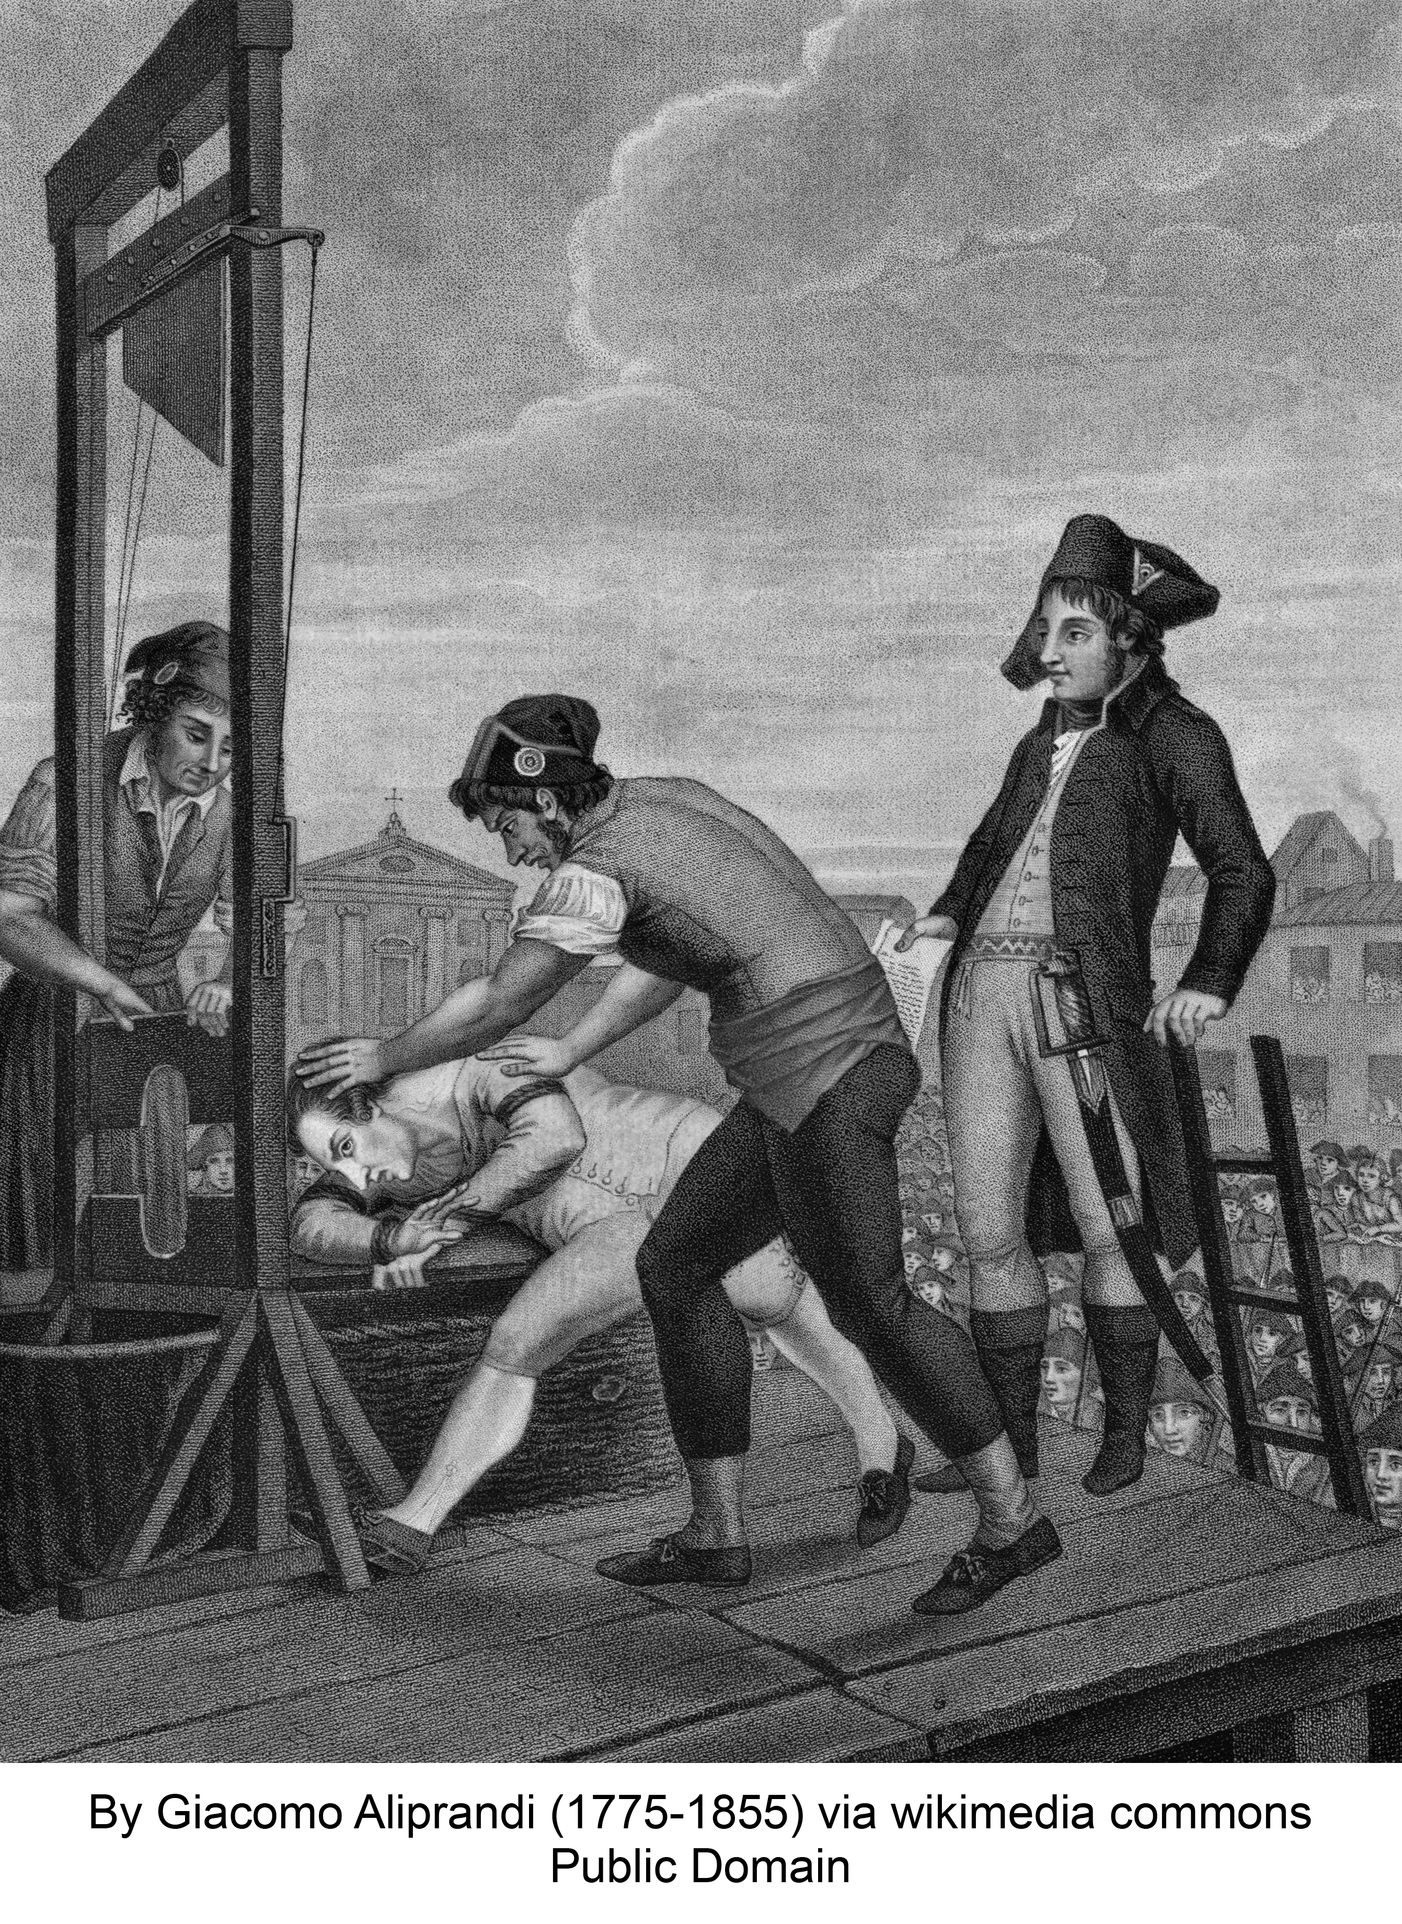
Rebolusyong Pranses
6. Reign of Terror
Nahati sa dalawang pangkat ang Pambansang Kumbensiyon, ang mga Girondist (mga mahinahon) at Jacobins (mga radikal). Naitatag ang Committee of Public Safety sa paglaban sa mga bansang sumasalakay at mga kalaban ng pamahalaan. Si Maximilien Robespierre ang namuno sa committee na isang Jacobin. Tinawag na “Reign of Terror” ang panahong ito dahil sa dami ng ipinapatay sa pamamagitan ng guillotine. Ang guillotine ay isang instrumento na ginamit sa pagpugot ng ulo ng mga mamamayan sa panahong ito. Sa kabilang dako, nagkaisa ang mga mamamayan na pabagsakin si Robespierre dahil sa lumalaking kapangyarihan nito.

Slide 17
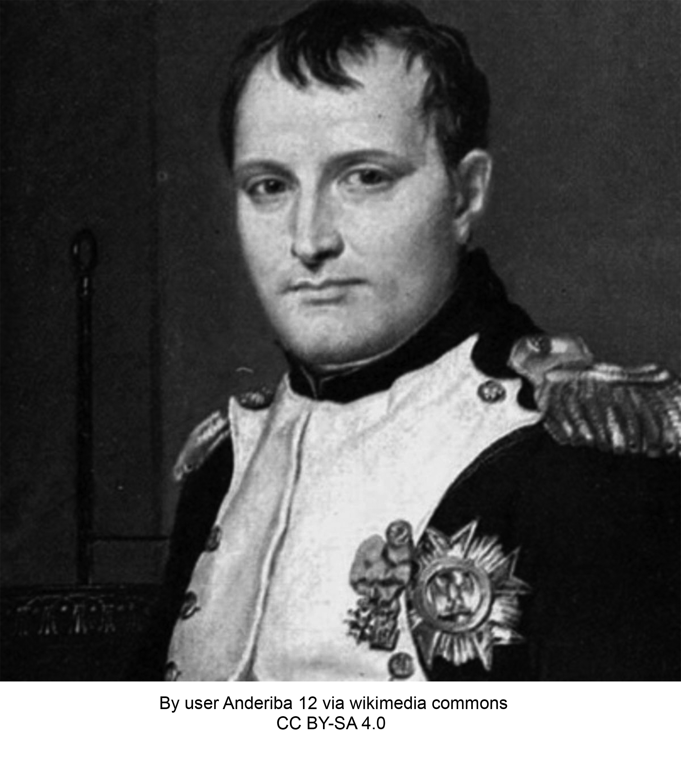
Rebolusyong Pranses
7. Si Napoleon Bonaparte
Sa pagwawakas ng Reign of Terror nagkaroon muli ng bagong pamunuan ang France. Ito ay ang direktoryo na pinamumunuan ng limang taong inihahalal taon-taon. Sa kalaunan, nagwakas ang direktoryo sa pamamagitan ng isang kudeta na pinangunahan ni Napoleon Bonaparte. Ang kudeta ay isang pag-aalsa ng mga militar upang palitan ang nakaluklok na gobyerno (Almario, 2015).
Isang mahusay na heneral si Napoleon. Noong 1804, kinoronahan niya ang sarili at naging emperador. Tinalo niya ang mga hukbong nais sumakop sa France sa panahon ng himagsikan at lalong pinalakas ang pamahalaang France. Pagkatapos ng labanan sa koalisyon ng Britain, Russia, Austria, at Prussia, mas pinalawak pa niya ang imperyo hanggang Egypt, Belgium, Holland, Austria, Germany, Poland, at Spain. Ngunit natalo sa kalaunan ang hukbo nito. Siya ay ibinilanggo sa Elba, Italy pero nakatakas at muling nakuha ang katapatan ng kaniyang hukbo. Tinawag itong “100 araw na kapangyarihan ni Napoleon.” Ngunit noong Hunyo 15, 1815 natalo muli ang kaniyang hukbo sa labanan sa Waterloo laban sa mga British at mga Prussian. Ipinatapon si Napoleon sa St. Helena at namatay noong Mayo 5, 1821 sa sakit na stomach cancer.

Slide 18
PAGSASANAY
PANUTO: Sagutin ang mga sumusunod na tanong.
1. Paano nakaapekto ang Rebolusyong Pangkaisipan sa pagsiklab ng mga Rebolusyong Amerikano at Pranses?
2. Ano ang ipinagkaiba ng Rebolusyong Amerikano at Pranses sa larang ng pamumuno?
BUNGA

Slide 19
SUSI SA PAGWAWASTO
Maaaring sagot:
1. Naging basehan ng mga mamamayan ang mga radikal na pananaw na nabuo sa panahon ng Rebolusyong Pangkaisipan.
2. Ang Rebolusyong Amerikano ay laban sa sumakop nito habang ang Rebolusyong Pranses ay laban sa monarkiyang namumuno rito.
BUNGA

